Slide 1
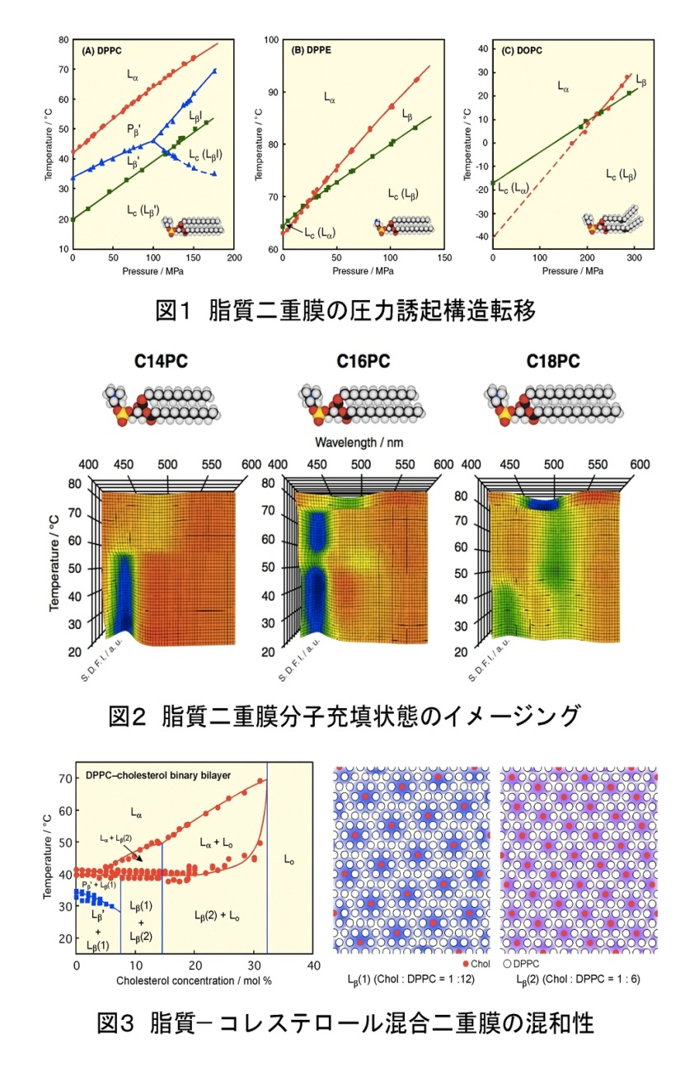
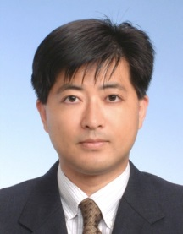
生体膜工学
［キーワード：脂質二重膜，相転移，高圧力］ 教授 松木 均
内容：
生体膜の関与した様々な生命現象（相変化、非二重膜形成、脂質ラフト、膜融合・膜分裂、麻酔作用機序など）の解明を目指し、主に生体モデル膜（脂質二重膜）を対象として生物物理学的手法あるいは界面科学的手法によるアプローチで研究を実施している。研究の大きな特色は、温度、濃度と同様に圧力を生体膜研究の解析ツールとして使用していることである。温度や濃度のような変数は、伝播に拡散過程を含むため、到達の遅延、局所的な差違が起こるのとは対照的に、圧力はパスカルの原理により等方的且つ瞬時に作用する。圧力は生体膜にメカニカルな大きなゆらぎをもたらすので、その結果、常圧下では観測できない新規な現象が観測可能となる。極性基の大きなリン脂質（ホスファチジルコリンなど）が形成する二重膜の圧力誘起指組み構造形成や膜作用性薬物（麻酔薬）の作用が圧力によって覚醒する現象（麻酔作用の圧拮抗）は、その代表例である。これまでに明らかにした脂質二重膜の高圧力誘起構造転移（図１）、脂質二重膜における脂質分子充填状態のイメージング（図２）および脂質ラフト構造の根本となる脂質−コレステロール混合二重膜の混和性についての結果（図３）を左に挙げる。
コンタクト不良
分野：化学
専門：物理化学
E-mail: matsuki@tokushima-u.ac.jp
Tel : +81-88-656-7513
Fax: +81-88-655-3162
HP : http://www.bio.tokushima-u.ac.jp/A1/

Slide 2
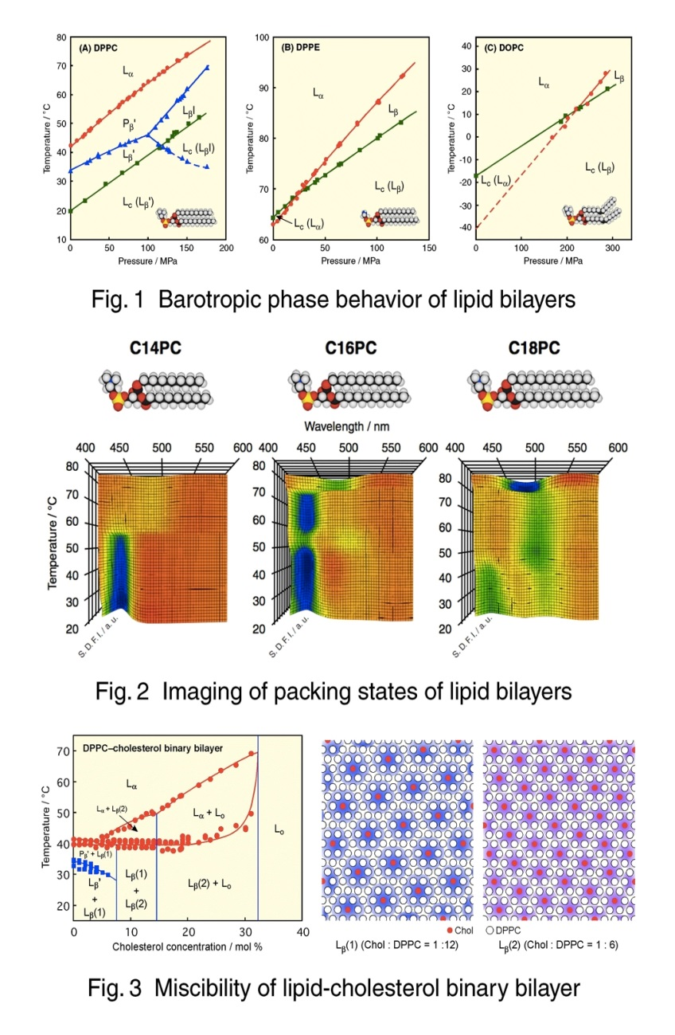
Bio-Membrane Engineering
Professor Hitoshi Matsuki
Content:
In order to elucidate various phenomena of biological membranes such as phase transitions, nonbilayer formation, lipid raft, membrane fusion and fission, anesthetic action, studies on bio- and model membranes have been made by means of biophysical and surface-science approaches. One of characteristics of the research is that pressure as well as temperature and concentrations is used as an analytical tools for bio-membrane studies. Since the variables like temperature and concentrations always contain a diffusion process, there exist the propagation delay and the local differences. On the other hand, pressure acts uniformly and instantaneously due to Pascal’s principle and brings about large mechanical fluctuation on biological membranes. Thereby novel phenomena that are not observable under atmospheric pressure are observable under high pressure. Pressure-induced interdigitation of phosphatidylcholine bilayers and the pressure reversal of anesthesia are the representative examples. Left hand side figures show barotropic phase behavior of lipid bilayers (Fig. 1), imaging of packing states of lipid bilayers (Fig. 2) and miscibility of lipid-cholesterol binary bilayer (Fig. 3), which were revealed recently.
crack
Keywords：lipid bilayer membrane, phase transition, high pressure
E-mail: matsuki@tokushima-u.ac.jp
Tel : +81-88-656-7513
Fax: +81-88-655-3162
HP : http://www.bio.tokushima-u.ac.jp/A1/

